Slide 1
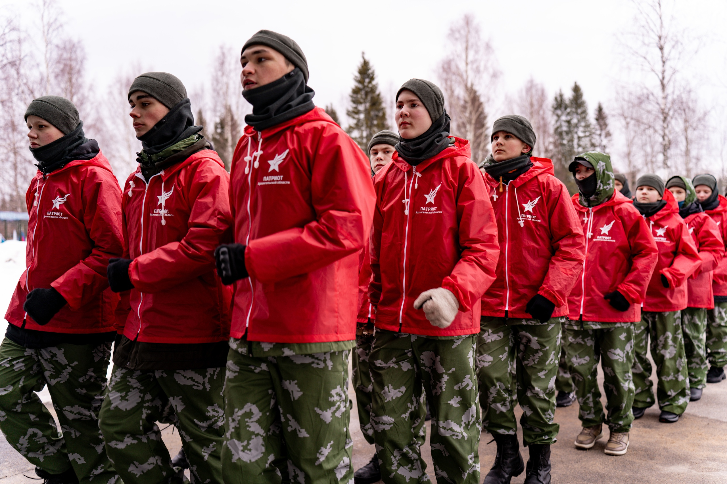
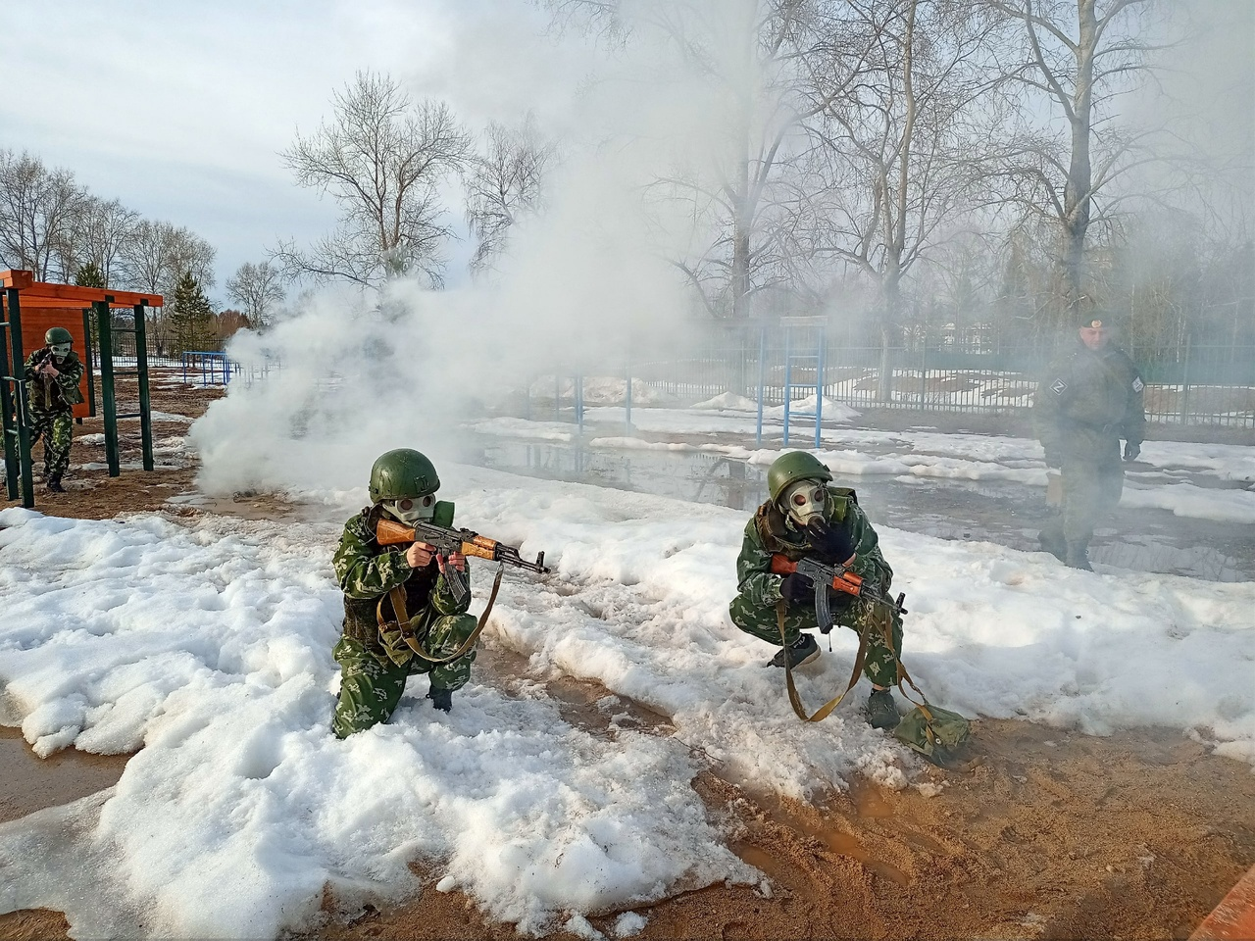
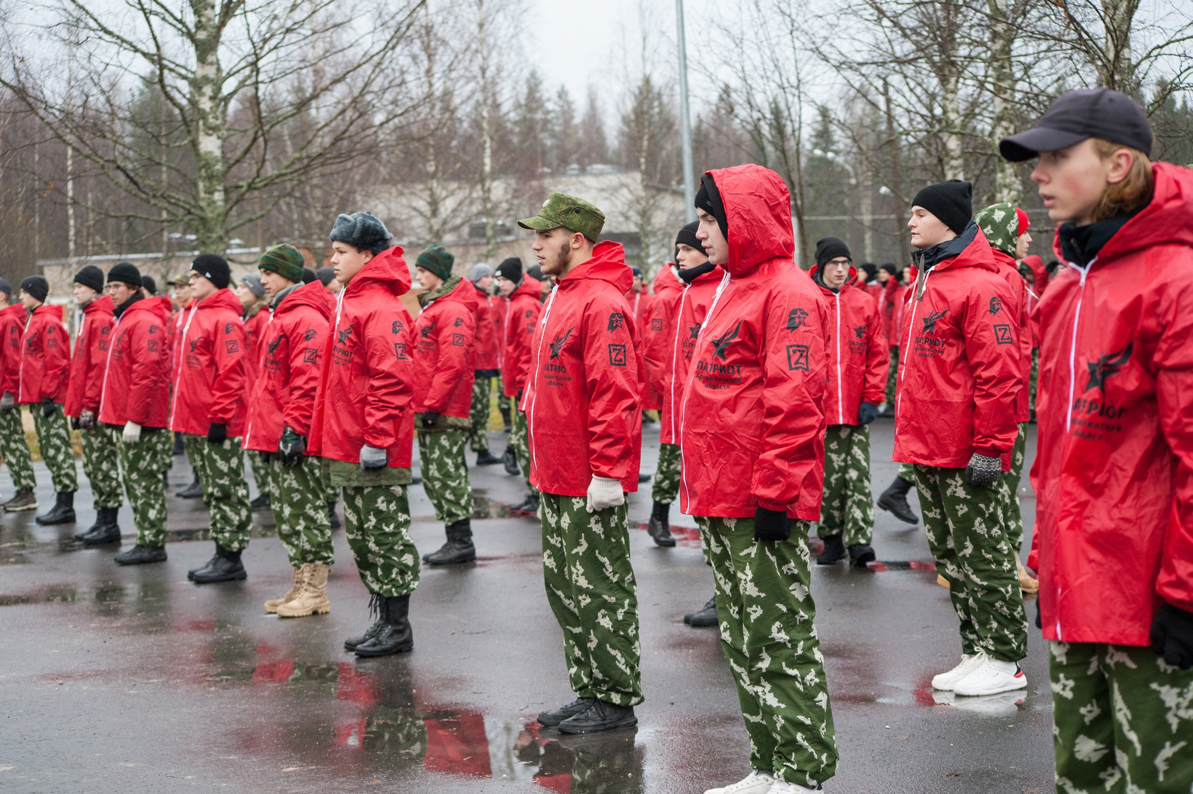
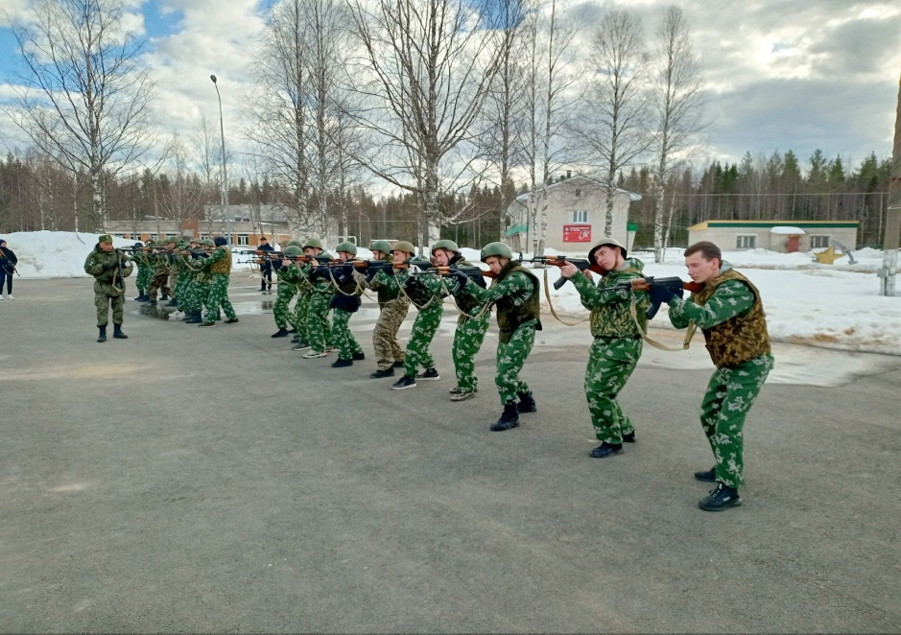
Пятидневные учебные сборы
на базе учебно-методического центра «АВАНГАРД»

Slide 2
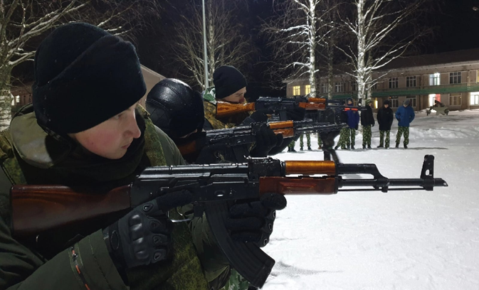
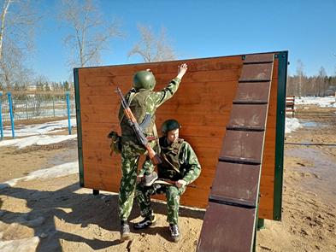
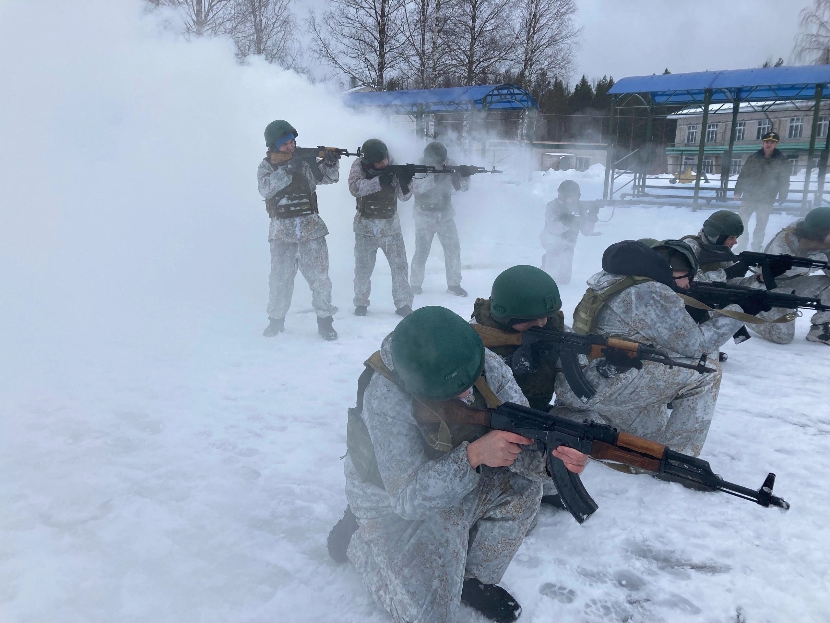
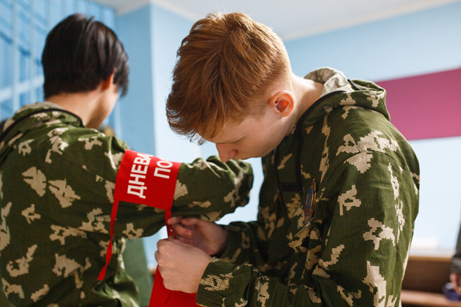
5-ти дневные учебные сборы
Пятидневные учебные сборы —
обязательная часть дисциплины основной общеобразовательной программы учебного предмета «ОБЗР».
Каждый юноша, годный по здоровью, проходит
учебные сборы.

Slide 3
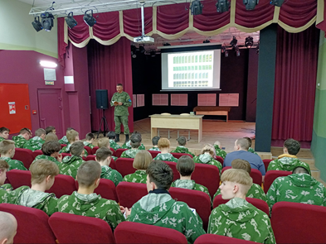
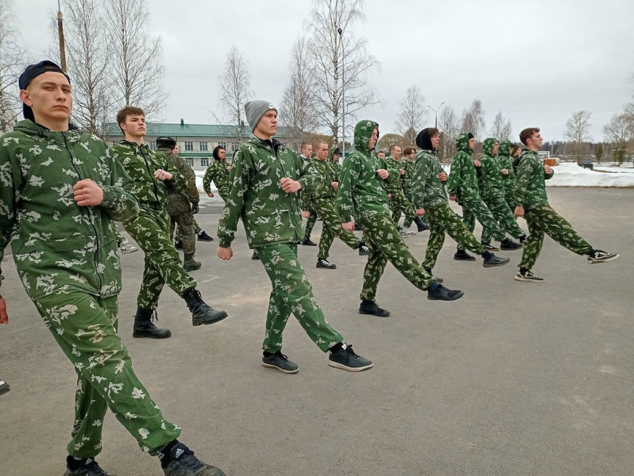
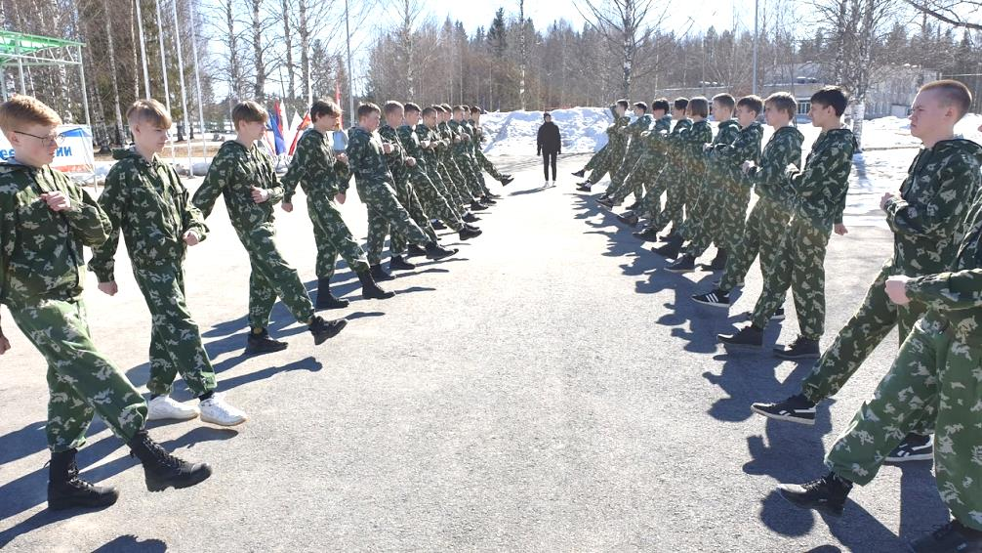
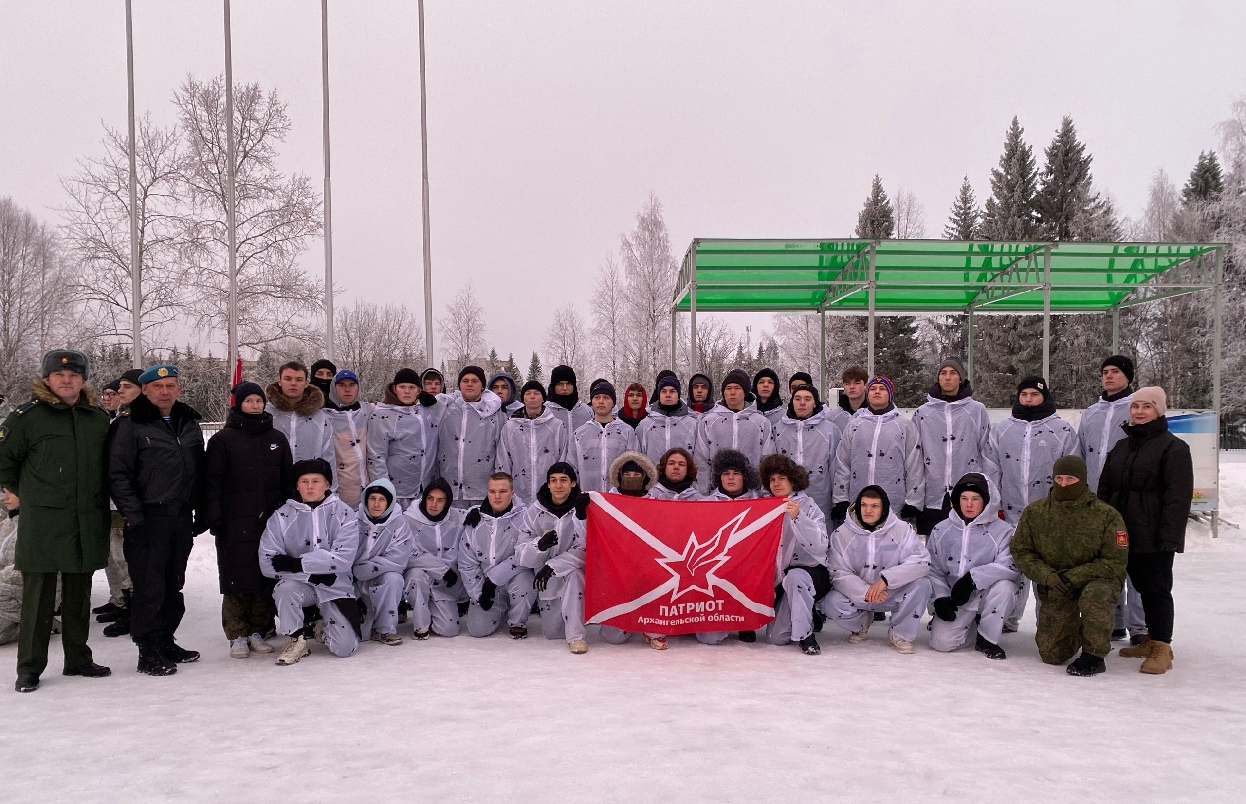
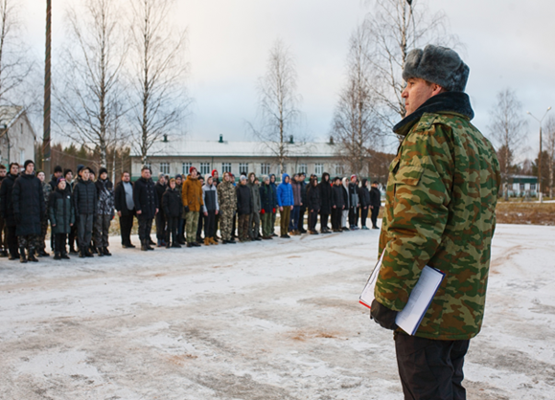
Продолжительность учебных сборов –
5 дней (35 учебных часов)
При изучении учебного материала обучающиеся получают представление:
о размещении и быте военнослужащих
об организации караульной и внутренней служб
об элементах строевой, огневой, тактической, физической и военно-медицинской подготовок
о вопросах радиационной, химической и биологической защиты войск

Slide 4
Основные задачи учебных сборов
формирование морально-психологических и физических качеств гражданина, необходимых для прохождения военной службы
воспитание у юношей гордости за Вооруженные Силы, готовности к службе в их рядах и защите своей Родины
подготовка юношей к службе в Вооруженных Силах нашей страны, выполнению ими конституционного долга по защите Отечества
воспитание патриотизма, глубокого уважения к историческому и культурному прошлому России, и её Вооруженным Силам
закрепление теоретических знаний, полученных на занятиях ОБЖ в образовательных учреждениях, приобретение практических навыков, необходимых юношам для быстрой адаптации с поступлением на военную службу знакомство с вооружением и военной техникой, размещением и бытом военнослужащих воинских частей, выполнение практических стрельб
приобретение навыков в области гражданской обороны
изучение основ безопасности военной службы, конструкции и правил обращения с боевым ручным стрелковым оружием, основ тактической, медицинской, строевой подготовки, вопросов радиационной, химической и биологической защиты войск и населения
практическое закрепление полученных знаний в ходе учебных сборов
проведение военно-профессиональной ориентации на овладение военно-учетными специальностями и выбор профессии офицера

Slide 5
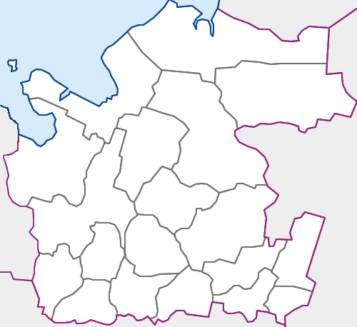

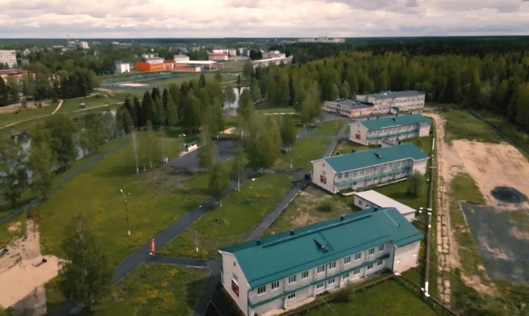
Об УМЦ «Авангард»
Архангельской области
УМЦ «Авангард» как обособленное структурное подразделение ГБОУ АО «Архангельский Губернаторский морской кадетский корпус имени Адмирала Флота Советского Союза Н.Г. Кузнецова», расположен на территории закрытого-административного образования город Мирный.
Вместимость
225
человек
Общая площадь территории 5,5 Га
г. Архангельск
Круглосуточная охрана и видеонаблюдение
г. Мирный

Slide 6
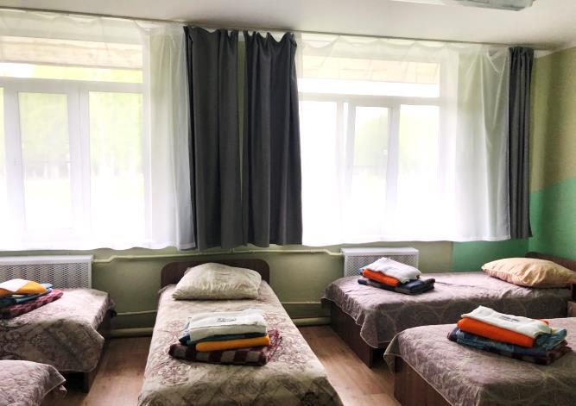
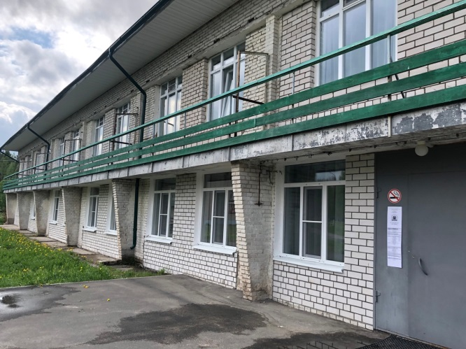
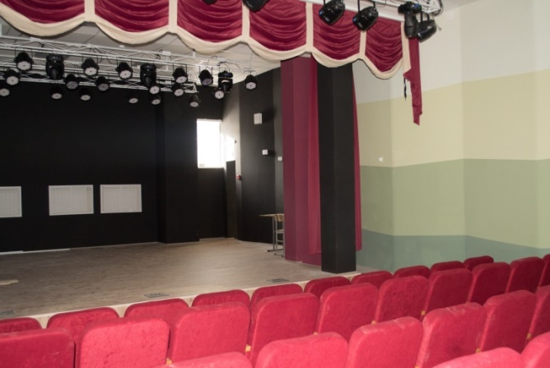
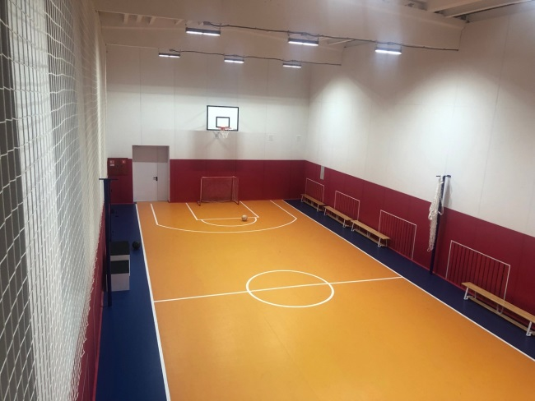
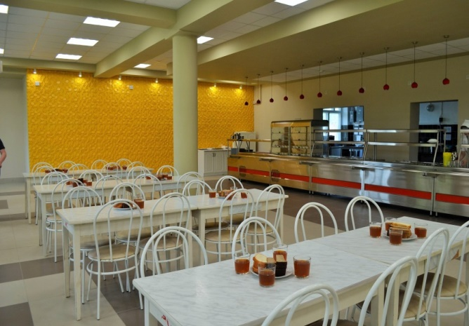
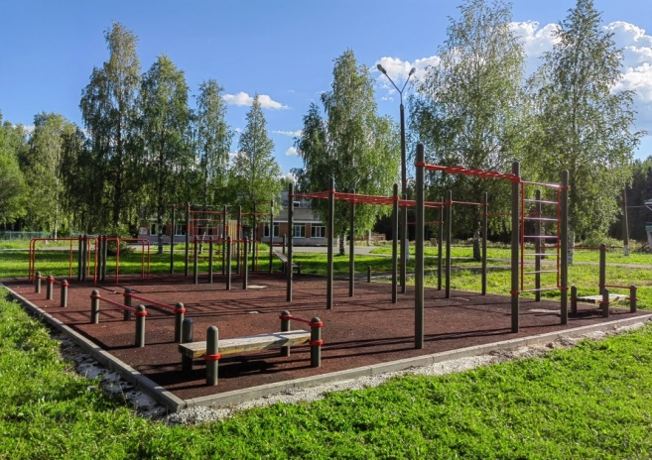
УМЦ «Авангард» представляет собой особый вид загородного стационарного детского лагеря с круглосуточным пребыванием, предусматривающий возможность ведения образовательной деятельности в круглогодичном режиме.
На территории центра находятся:
три двухэтажных жилых корпуса
с туалетами и душевыми
здание школы с учебными классами
и медицинским блоком
клуб с концертным залом
спортзал
административный корпус со столовой и малым спортивным залом
плац, полоса препятствий, площадка для воркаута, для волейбола

Slide 7
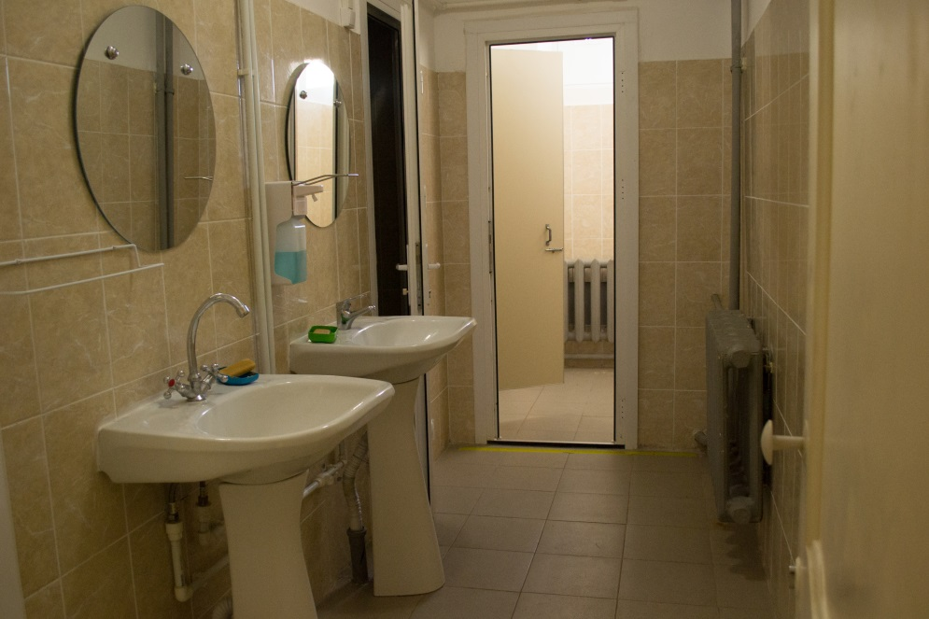
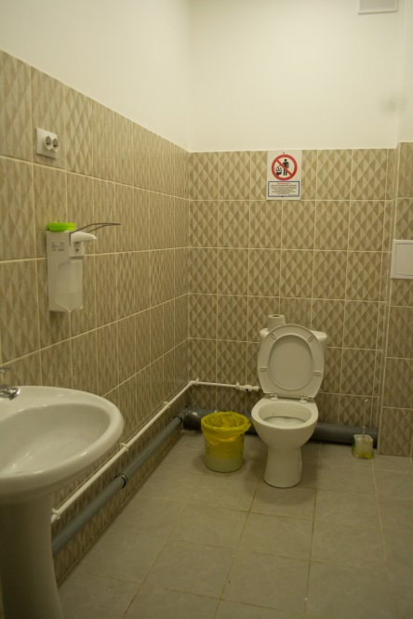
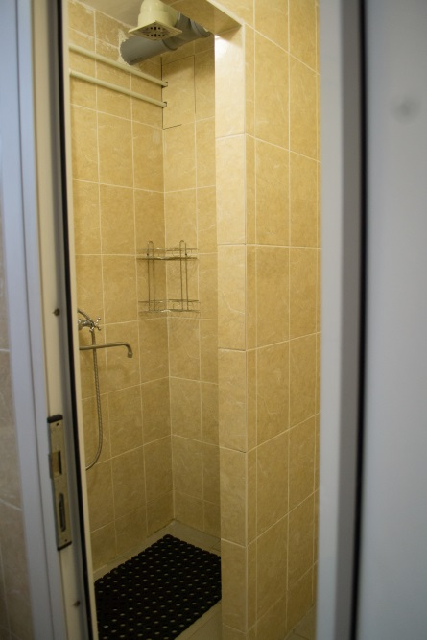
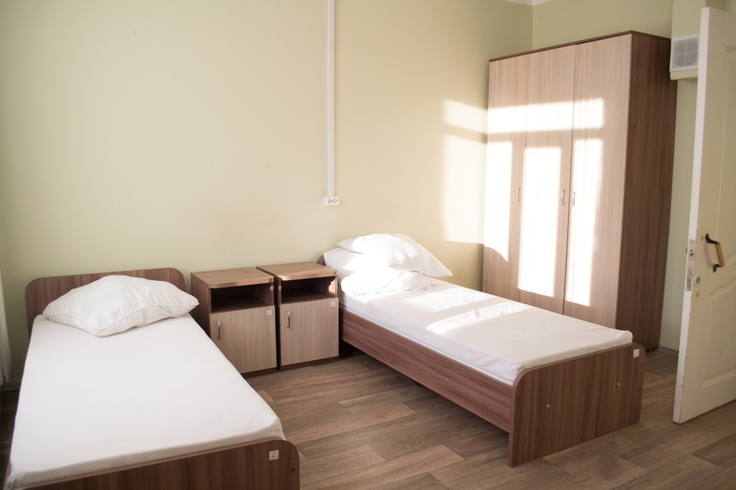
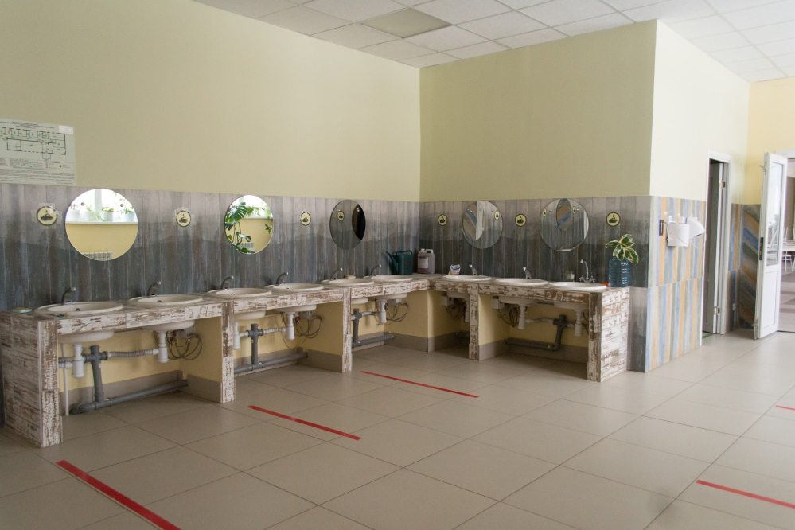
1. Санузел в жилом корпусе
2. Санузел в учебном корпусе
3. Жилая комната
4. Холл перед столовой
1
2
3
4

Slide 8
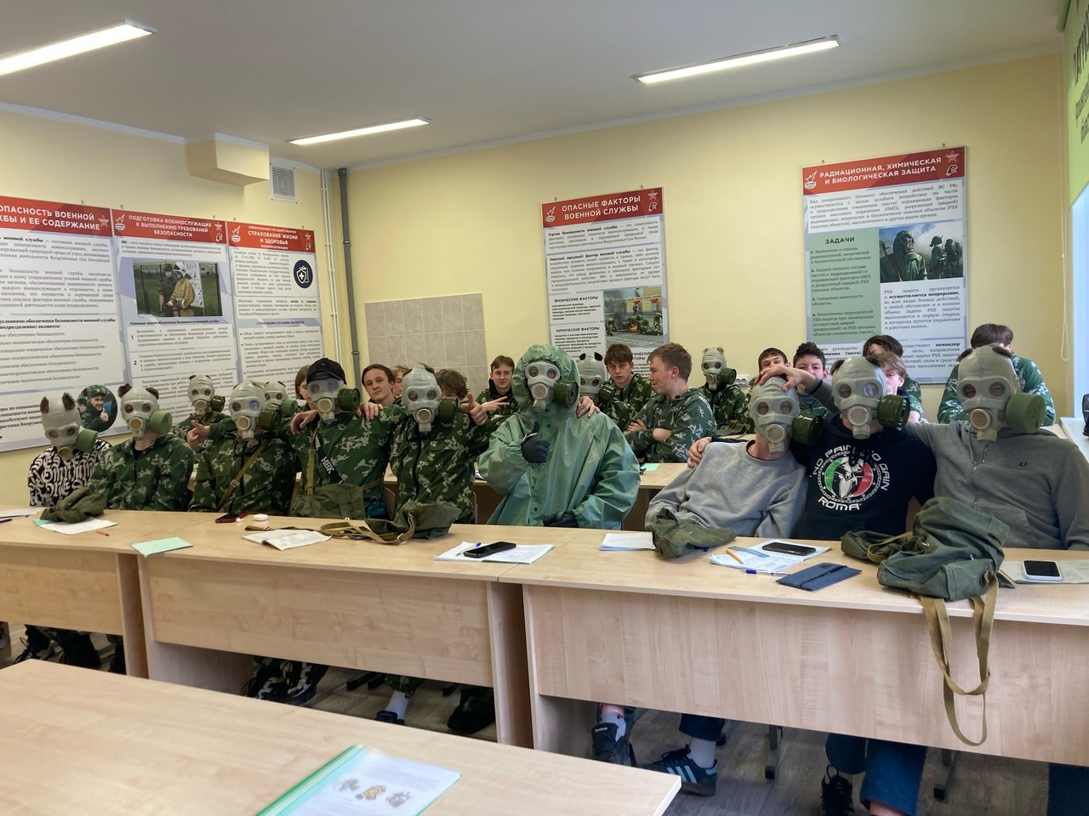
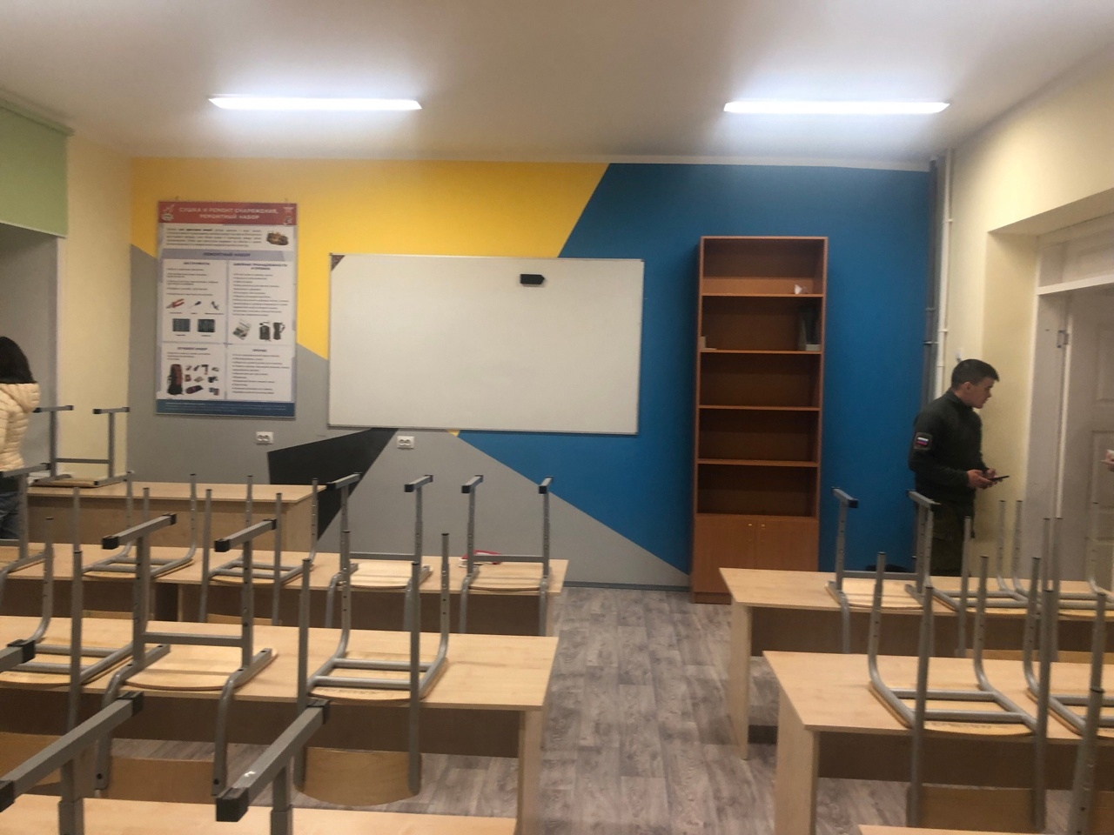
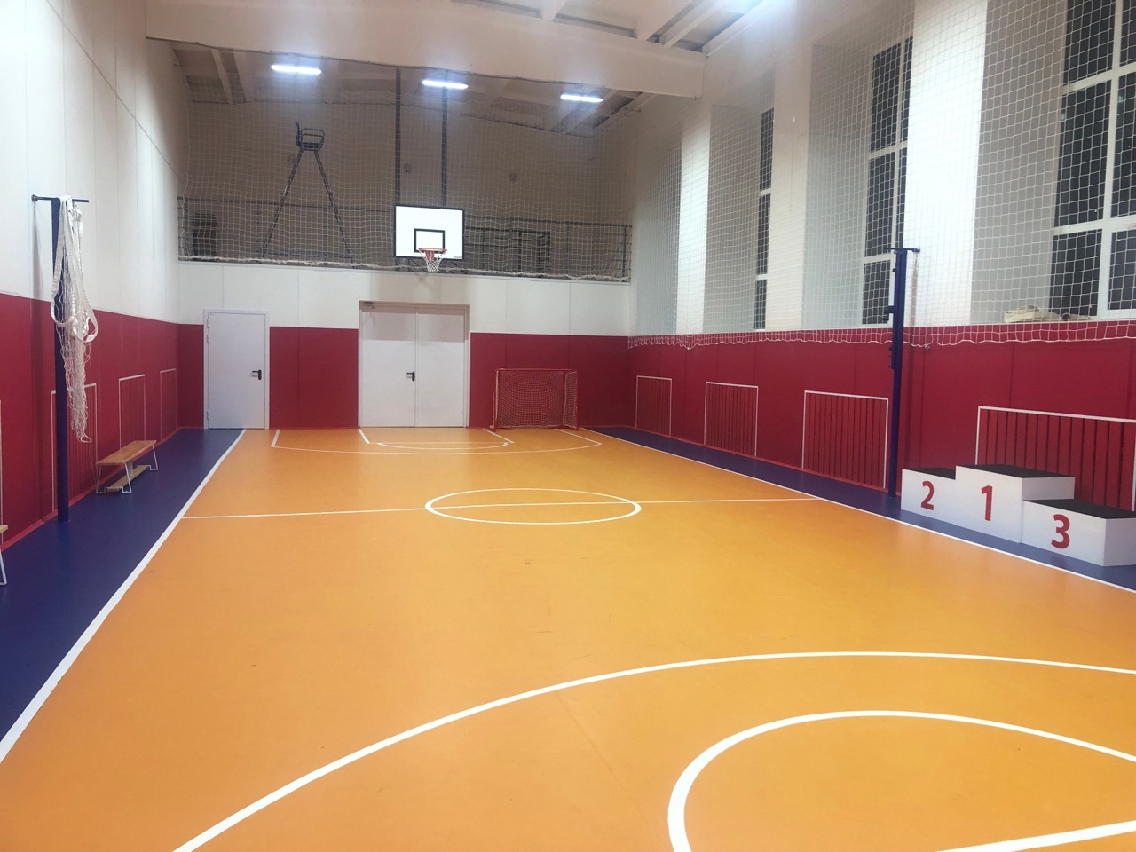
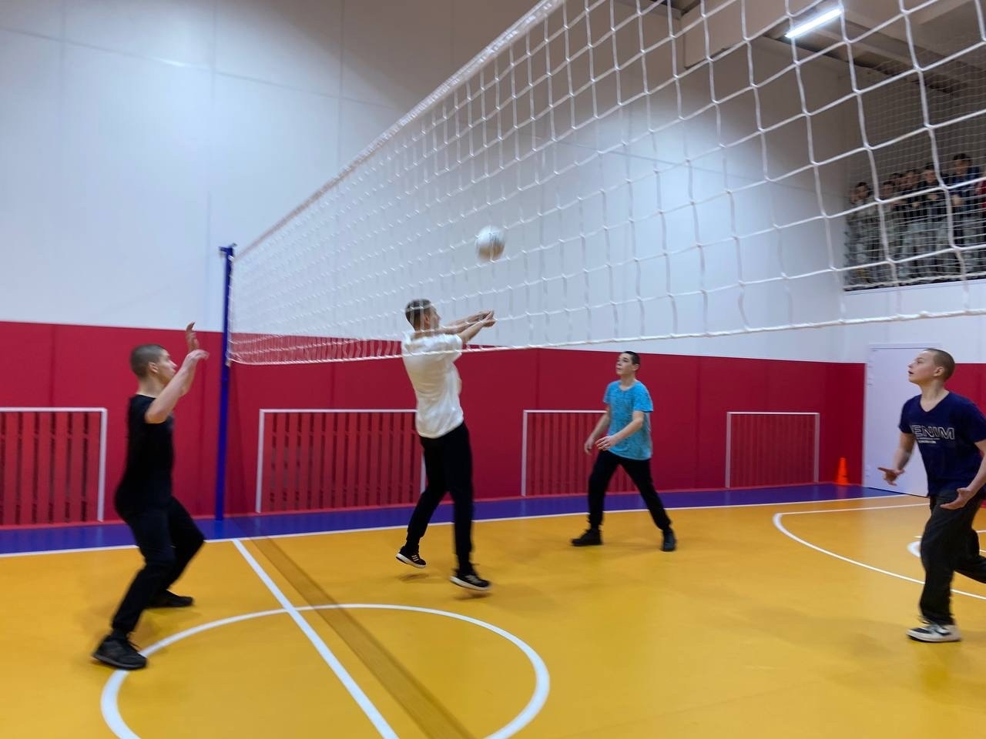
УЧЕБНЫЕ КЛАССЫ
СПОРТ ЗАЛ

Slide 9
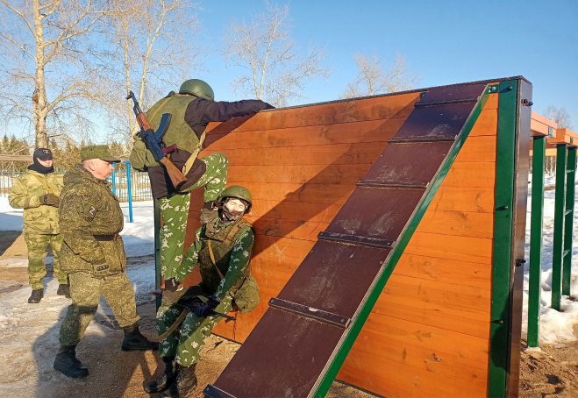
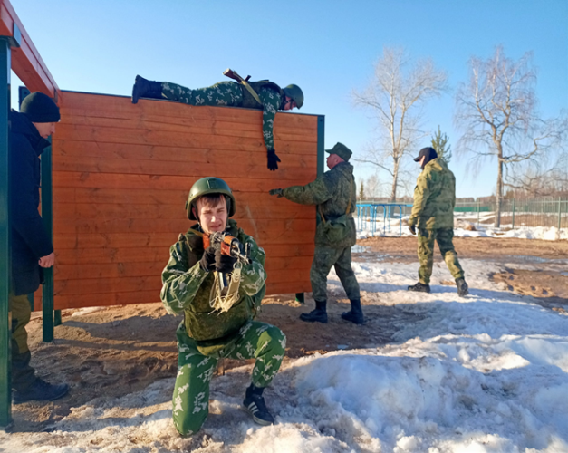
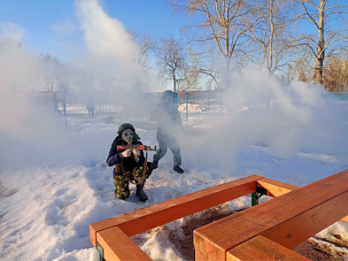
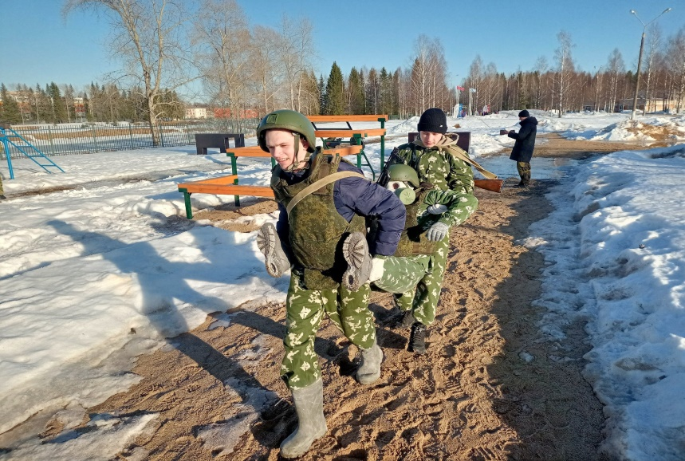
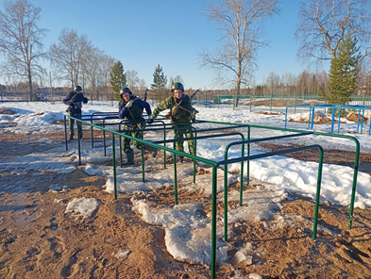
ТИПОВАЯ СМЕНА
1 день сборов (понедельник) – торжественное открытие учебных сборов, проверка готовности учащихся к несению службы и развод суточного наряда, проведение учебных занятий
2 день сборов (вторник) – проведение учебных занятий, спортивно-массовая работа
3 день сборов (среда) – проведение учебных занятий, спортивно-массовая работа
4 день сборов (четверг) – проведение учебных занятий, спортивно-массовая работ
5 день сборов (пятница) – проведение учебных занятий, закрытие сборов, награждение отличившихся курсантов, подготовка к отъезду, отбытие учащихся

Slide 10
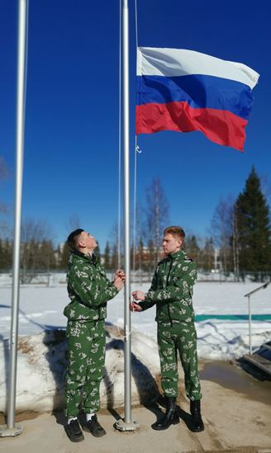
Примерный распорядок дня учебных сборов
Содержание мероприятий | Начало | Окончание | Продолжи-тельность
Подъем командиров взводов и дежурного по роте | 6.50
Общий подъем учащихся | 7.00
Утренняя физическая зарядка | 7.10 | 7.40 | 30 мин.
Утренний туалет, заправка постелей, уборка помещений и территории | 7.40 | 8.10 | 30 мин.
Утренний осмотр | 8.10 | 8.20 | 10 мин.
Завтрак | 8.20 | 8.50 | 30 мин.
Построение и развод на занятия | 8.50 | 9.00 | 10 мин.
Учебные занятия:
1 час | 9.00 | 9.45 | 45 мин.
2 час | 9.55 | 10.40 | 45 мин.
3 час | 10.50 | 11.35 | 45 мин.
4 час | 11.45 | 12.30 | 45 мин.
Подготовка к обеду | 12.30 | 13.00 | 30 мин.
Обед | 13.00 | 13.40 | 40 мин.
Послеобеденный отдых | 13.40 | 14.10 | 30 мин.
Построение и развод на занятия | 14.10 | 14.20 | 10 мин.
Учебные занятия
5 час | 14.20 | 15.05 | 45 мин.
6 час | 15.15 | 16.00 | 45 мин.
Полдник | 16.00 | 16.15 | 15 мин.
7 час | 16.15 | 17.00 | 45 мин.
Личное время | 17.00 | 18.00 | 1 час
Подготовка к ужину | 19.00 | 19.10 | 10 мин.
Ужин | 19.10 | 19.40 | 30 мин.
Воспитательная / Спортивно-массовая работа | 19.40 | 20.40 | 1 час
Личное время | 20.40 | 21.40 | 1 час
Второй ужин | 21.00 | 21.15 | 15 мин
Вечерняя прогулка | 21.40 | 21.50 | 10 мин.
Вечерняя проверка | 21.50 | 22.00 | 10 мни.
Приготовление ко сну (вечерний туалет) | 22.00 | 22.30 | 30 мин.
Отбой | 22.30

Slide 11
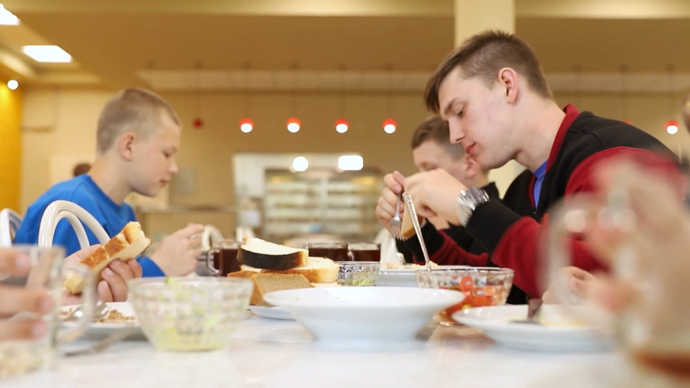
Для участников сборов организовано 5-ти разовое
БЕСПЛАТНОЕ питание:
1. Завтрак
2. Обед
3. Полдник
4. Ужин
5. Сонник
Организация питания

Slide 12
Меню на пять дней*
День недели: | ПОНЕДЕЛЬНИК | ВТОРНИК | СРЕДА | ЧЕТВЕРГ | ПЯТНИЦА
Завтрак | Прибытие в УМЦ "Авангард" | Каша пшённая молочная | Каша манная молочная | Омлет натуральный | Каша гречневая молочная
 |  | Бутерброд с сыром | Яйцо варёное | Масло сливочное | Бутерброд с маслом и сыром
 |  | Чай с сахаром | Бутерброд с маслом | Чай с сахаром | Кофейный напиток
 |  | Хлеб пшеничный | Чай с сахаром | Хлеб пшеничный | Хлеб пшеничный
 |  |  | Хлеб пшеничный
Обед | Салат из свеклы с сыром | Салат из св огурцов с м/р | Салат из огурцов и помидоров | Винегрет | Салат из свежей капусты и огурцов
 | Борщ из свежей капусты со сметаной | Суп вермишелевый с курицей | Рассольник ленинградский | Щи из свежей капусты | Суп гороховый с курицей
 | Картофель отварной с маслом | Ёжики мясные с соусом | Тефтели рыбные | Тефтели мясные | Запеканка картофельная с мясом
 | Котлета Мясная | Макаронные изделия отварные | Картофельное пюре | Макароны отварные | Соус томатный
 | Соус томатный | Напиток из плодов шиповника | Напиток из вишни | Компот из сухофруктов | Напиток из шиповника
 | Компот из сухофруктов | Хлеб пшеничный | Хлеб пшеничный | Хлеб пшеничный | Хлеб пшеничный
 | Хлеб пшеничный | Хлеб ржаной | Хлеб ржаной | Хлеб ржаной | Хлеб ржаной
 | Хлеб ржаной
Полдник | Кофейный напиток | Напиток из ягодной смеси | Напиток освежающий | Напиток из клюквы | Компот из вишни
 | Булочка с ванилью | Булочка с корицей | Булочка ванильная | Пирожок с повидлом | Ватрушка с повидлом
Ужин | Биточки куриные | Гуляш из свинины | Бедро куриное | Жаркое с курицей | Получение сухпайка Отбытие из УМЦ "Авангард"
 | Греча отварная | Картофельное пюре | Рис отварной | Огурец свежий
 | Соус томатный | Помидор свежий | Зелёный горошек | Хлеб пшеничный
 | Чай с сахаром | Чай с сахаром | Соус сметанный | Чай с сахаром
 | Хлеб пшеничный | Хлеб пшеничный | Хлеб пшеничный
 |  |  | Чай с сахаром
Сонник | Сок фруктовый | Сок фруктовый | Сок фруктовый | Сок фруктовый
 | Пирожок с повидлом | Пирожок с яблоком | Сдоба обыкновенная | Булочка дорожная
*В меню допускаются корректировки с сохранением энергетической и пищевой ценности

Slide 13
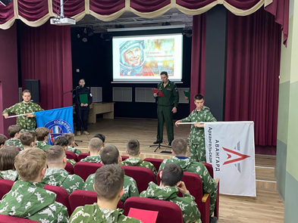
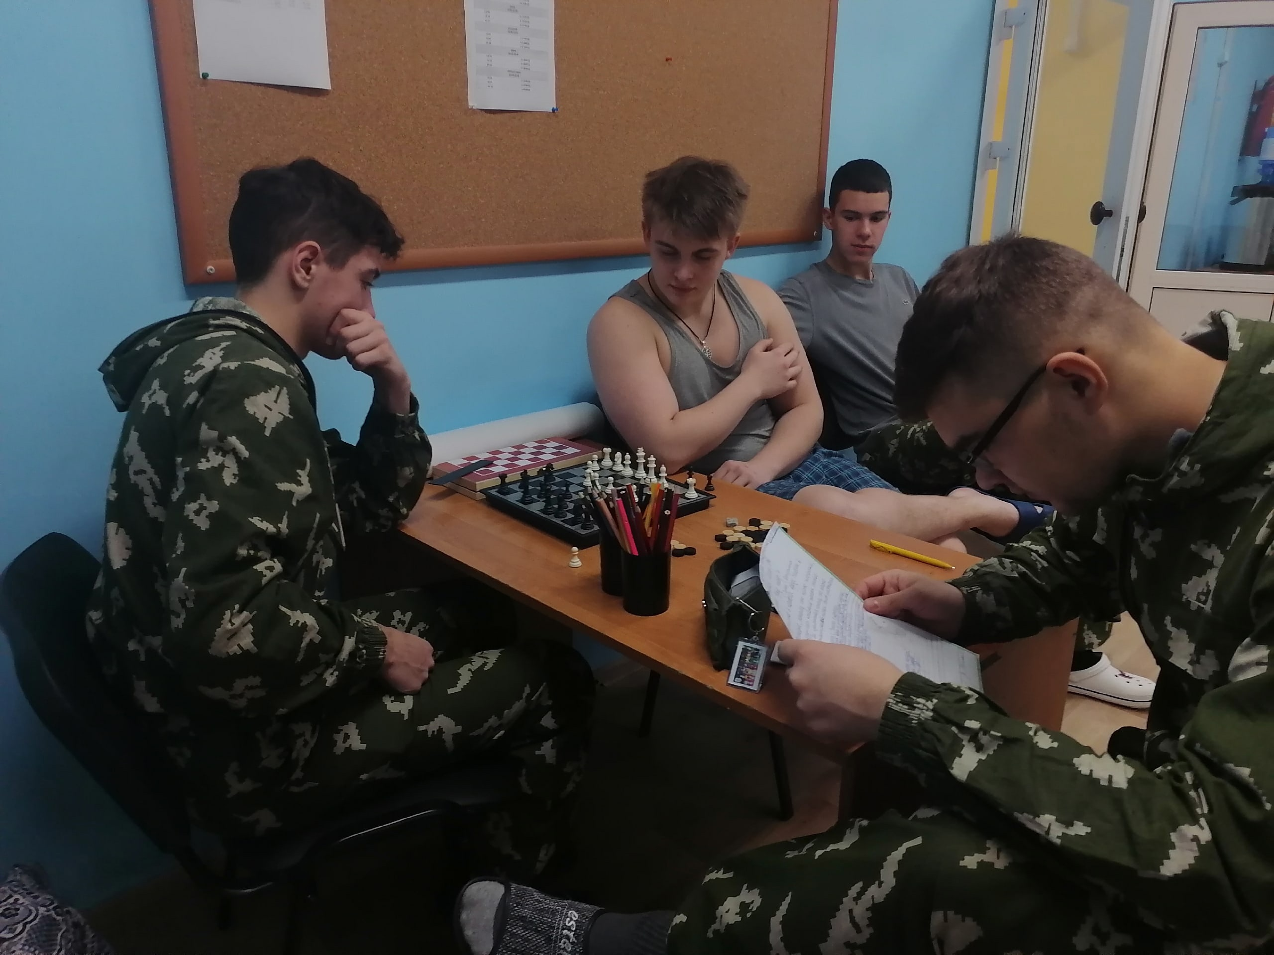
В целях развития и совершенствования
морально-психологических и физических качеств, необходимых будущим защитникам Отечества, на весь период сборов реализуются профилактические беседы, информационные, спортивные
и культурно - досуговые мероприятия.

Slide 14
Список вещей для сборов
ДОКУМЕНТЫ:
ОРИГИНАЛ паспорта
Медицинский страховой полис (копия или оригинал)
СНИЛС (копия или оригинал)
ОРИГИНАЛЫ согласий родителей
ОРИГИНАЛ медицинской справки по форме 079-у
(с отметкой ФОГ)
Прививочный сертификат (либо выписка из прививочного сертификата
(с отметкой о Манту/Диаскинтест)
ОРИГИНАЛ справки об отсутствии карантина
ОРИГИНАЛ справки школьника (для прибывающих жд-транспортом)
ТУАЛЕТНЫЕ ПРИНАДЛЕЖНОСТИ:
Мыло
Зубная щетка
Зубная паста
Бритвенные принадлежности
Шампунь/гель для душа
Средства личной гигиены (мочалка, расческа и пр.)
ОДЕЖДА И ОБУВЬ:
Для занятий в спортивном зале:
Спортивная одежда для занятий в спортивном зале (спортивный костюм/шорты)
Спортивная обувь для занятий в спортивном зале (кроссовки)
Для улицы:
Теплая одежда (куртка, штаны) для полевых занятий
Обувь для полевых занятий (по сезону)
Носки
Перчатки
Шапка/головной убор
Для жилого корпуса:
Домашняя обувь (сланцы)
Домашняя одежда
Для учебных занятий в помещении:
Штаны
Футболки
Кроссовки
КАНЦЕЛЯРСКИЕ ПРИНАДЛЕЖНОСТИ:
Тетрадь
Ручка 2 шт.
Карандаш
Линейка

Slide 15
ЗАПРЕЩАЕТСЯ
БРАТЬ С СОБОЙ:
!
наркотические и токсические вещества, включая табачные изделия
электронные сигареты
спиртные, слабоалкогольные и энергетические напитки
колющие и режущие предметы (ножи, ножницы и т.п.)
зажигалки, спички
ценные вещи: ноутбуки, планшеты, наушники и т.п.

